Slide 1
Вінницький національний технічний університет
Факультет радіотехніки, зв’язку та приладобудування
Кафедра проектування комп’ютерної та телекомунікаційної апаратури
Презентація
до дипломного проекту
за освітньо-кваліфікаційним рівнем «спеціаліст»
на тему:
РОЗРОБКА КОНСТРУКЦІЇ ПРИСТРОЮ ФОРМУВАННЯ ІКМ СИГНАЛУ
Виконав: студент 1 курсу, групи ТК-14сп Мудренко С.І.
Керівник: доцент каф. ПКТА Мотигін В.В.
Вінниця ВНТУ - 2015 рік

Slide 2
Мета дипломного проекту
Метою даного є розробка конструкції пристрою форування ІКМ сигналу, техніко-економічне обґрунтування пристрою, виконання порівняльного аналізу ІКМ модуляції з іншими цифровими видами. Аналіз серійних зразків даного пристрою, та впровадженя нової схеми кодера, підібр елементної бази, проведення моделювання схеми.

Slide 3
Схема електрична структурна
Параметри вхідного сигналу:
Частота зрізу ФНЧ
Розрядність АЦП визначається числом компараторів
Час перетворення коду
Цифровий компресор забезпечує зниження розрядності з 14 до 8.

Slide 4
Схема електрично-принципова

Slide 5
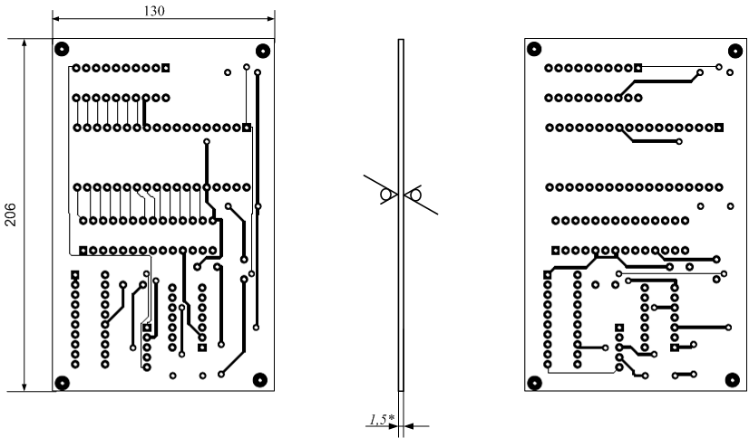
Друкована плата пристрою

Slide 6
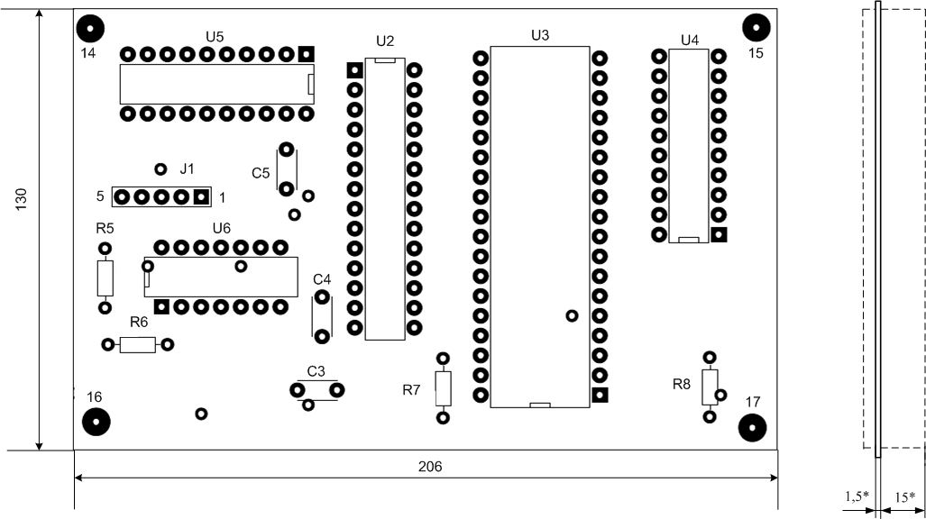
Складальне креслення друкованої плати

Slide 7
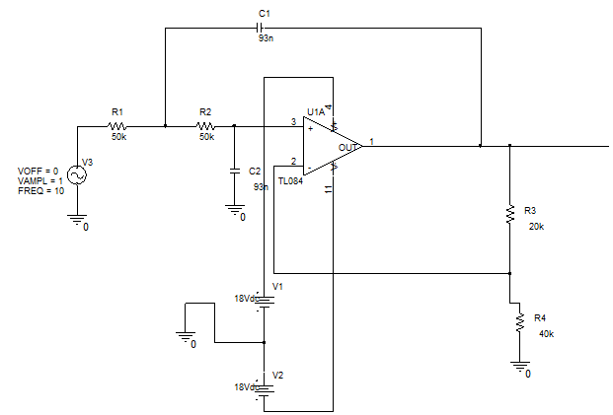
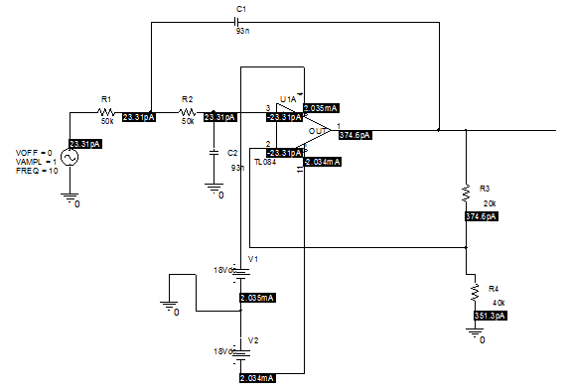
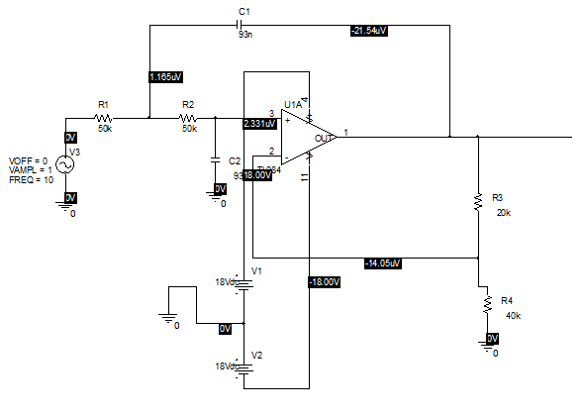
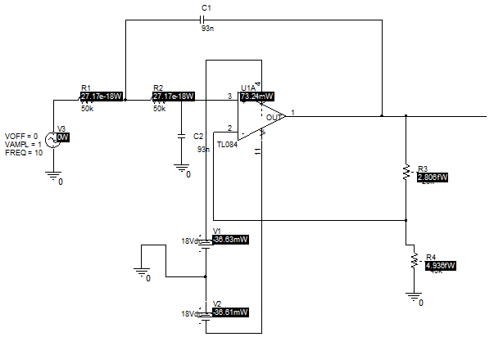
Результати дослідження роботи пристрою

Slide 8
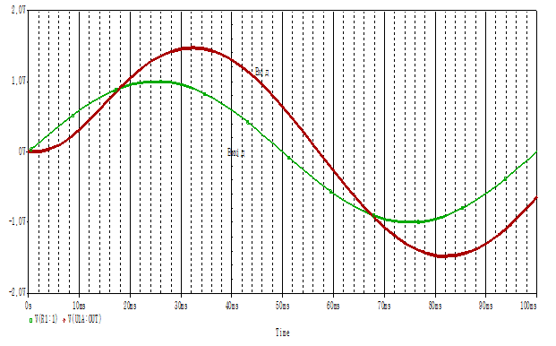
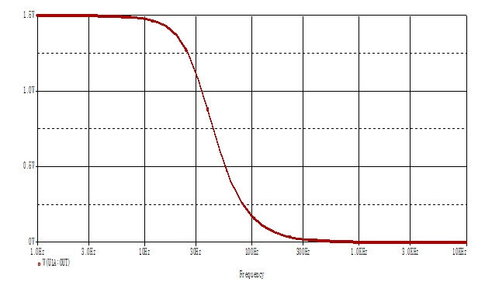
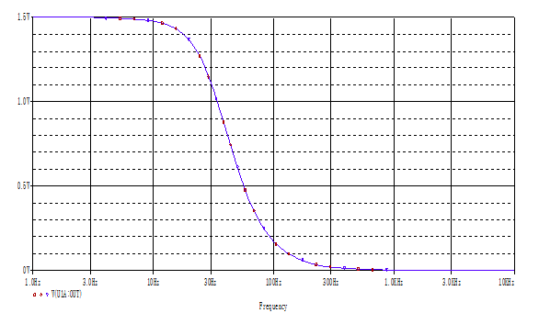
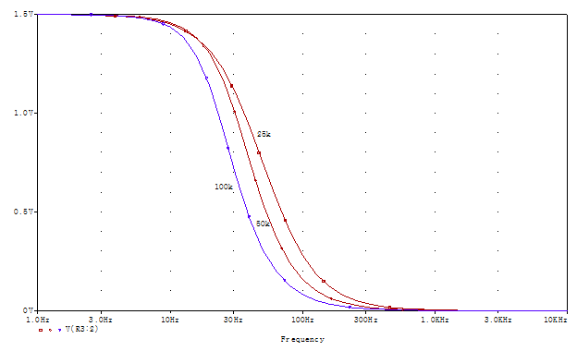

Slide 9
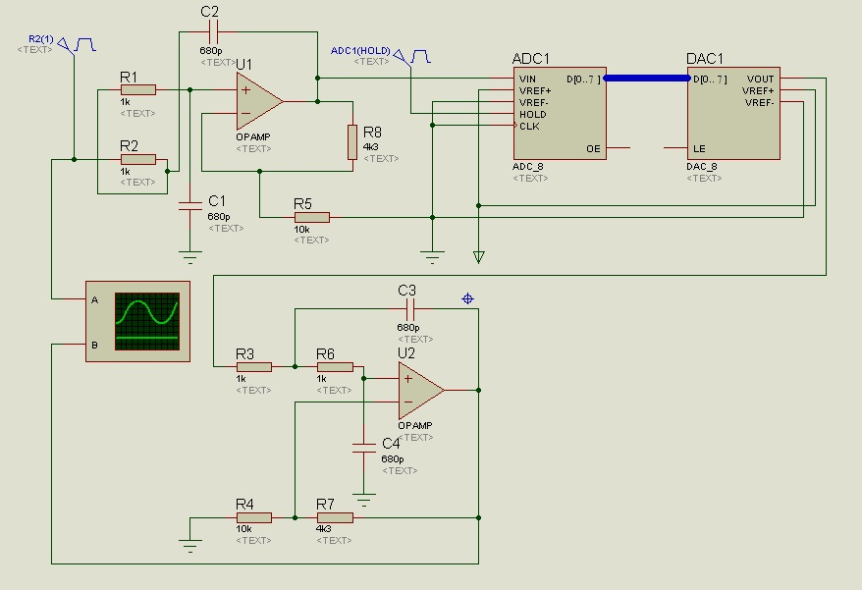
Комп`ютерне моделювання роботи пристрою
Генератором вхідного сигналу є підключений до АЦП генератор імпульсів
Моделі АЦП, ЦАП та ОП використовуються з бази моделей програмного продукту Proteus 7.

Slide 10
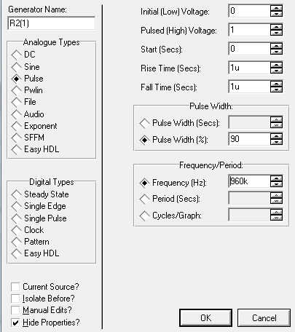
Параметри вхідного сигналу для моделювання
амплітуда сигналу
імпульсний тип сигналу
час моделювання
відсоток заповнення імпульсів
частотний діапазон
відрображення параметрів встроєної моделі

Slide 11
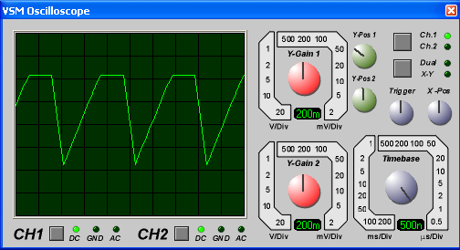
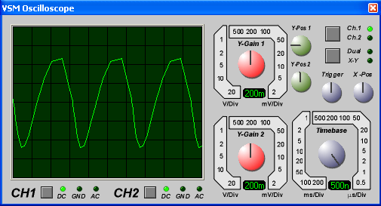
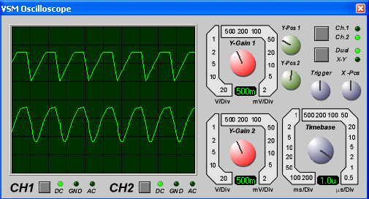
Осцилограми роботи кодера ІКМ
Вхідний сигнал з генератора імпульсів Сигнал після проходження через ФНЧ
Порівняльна осцилограма вхідного і вихідного сигналу

Slide 12
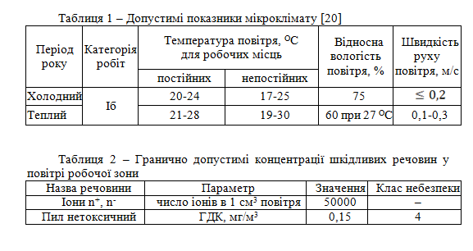
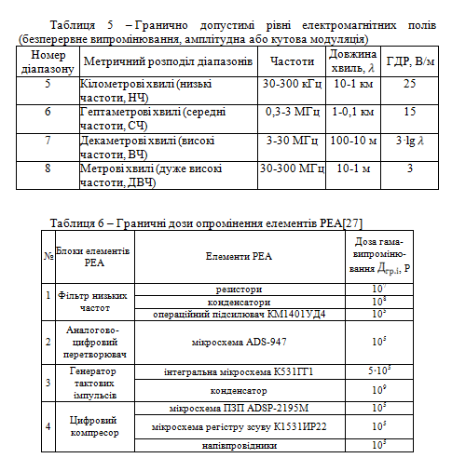
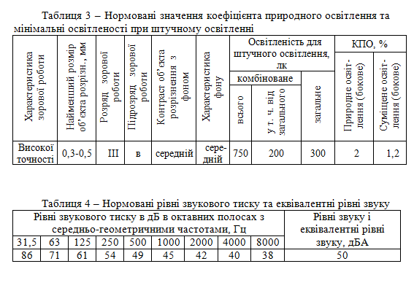
Плакат з охорони праці

Slide 13
Дякую за увагу!

